Slide 1

МИНИСТЕРСТВО СТРОИТЕЛЬСТВА ТВЕРСКОЙ ОБЛАСТИ
О ходе реализации проекта
«Строительство детской областной клинической больницы в городе Твери»
г. Тверь

Slide 2

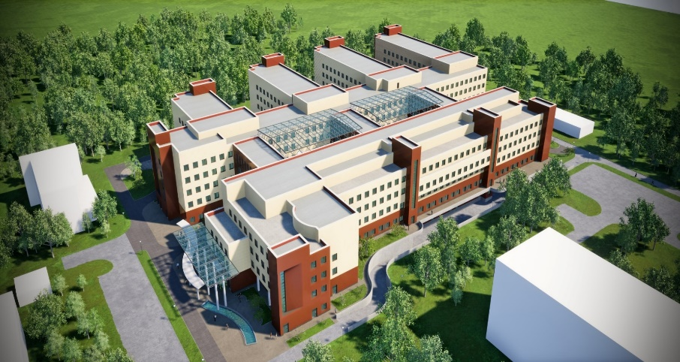
реализация проекта «Строительство детской областной клинической больницы в городе Твери»
Государственный заказчик: ГКУ Тверской области «Дирекция по строительству ДОКБ» Исполнитель: ООО «РТ-СоцСтрой» (ГК «Ростех) Государственный контракт на стадии согласования
ФИНАНСИРОВАНИЕ В 2020-2022 гг. (млн руб.)
Годы | Средства ФБ, млн руб. | Средства ОБ, млн руб. | Итого, млн руб. | Необходимо доп. финансирование (предварит. расчет) млн руб.
2020 | 2 222,4 | 423,3 | 2645,7 | 1 748,5
2021 | 2 216,5 | 422,2 | 2638,7
2022 | 219,4 | 317,2 | 536,6
Итого | 4 658,3 | 1 162,7 | 5 821,0
5 821,0

Slide 3
ПЕРЕЧЕНЬ РАЗНОГЛАСИЙ
ПО УСЛОВИЯМ ГОСУДАРСТВЕННОГО КОНТРАКТА
Наименование | Предложение ООО «РТ-СоцСтрой» | Предложение Дирекции | Пояснение
Гарантия на выполненные работы | 2 года | 5 лет | В соответствии с нормативами от 2 до 5 лет
Согласование с Дирекцией субподрядных организаций | Без согласования | Проводить согласование | Позиция ООО «РТ-СоцСтрой» - выбор субподрядчиков на свое усмотрение
Обеспечение исполнения контракта (30% от цены контракта) | Без обеспечения | Без обеспечения | В случае принятия 30% сумма дополнительных затрат составит 30 млн руб.
Обеспечение гарантийных обязательств (от 1% до 10% цены контракта) | 1% | 2% | В случае принятия 2% сумма затрат «РТ-СоцСтрой» составит 10 млн руб. за 5 лет

Slide 4
Министерство строительства Тверской области
Юридический адрес : г. Тверь, ул. Святого Благоверного Князя Михаила Тверского, д. 5
Телефон: 8 (4822) 59-20-87
E-mail: minstroy@tverreg.ru
Исполняющий обязанности Министра строительства Тверской области – Биленко Денис Станиславович

